Slide 1
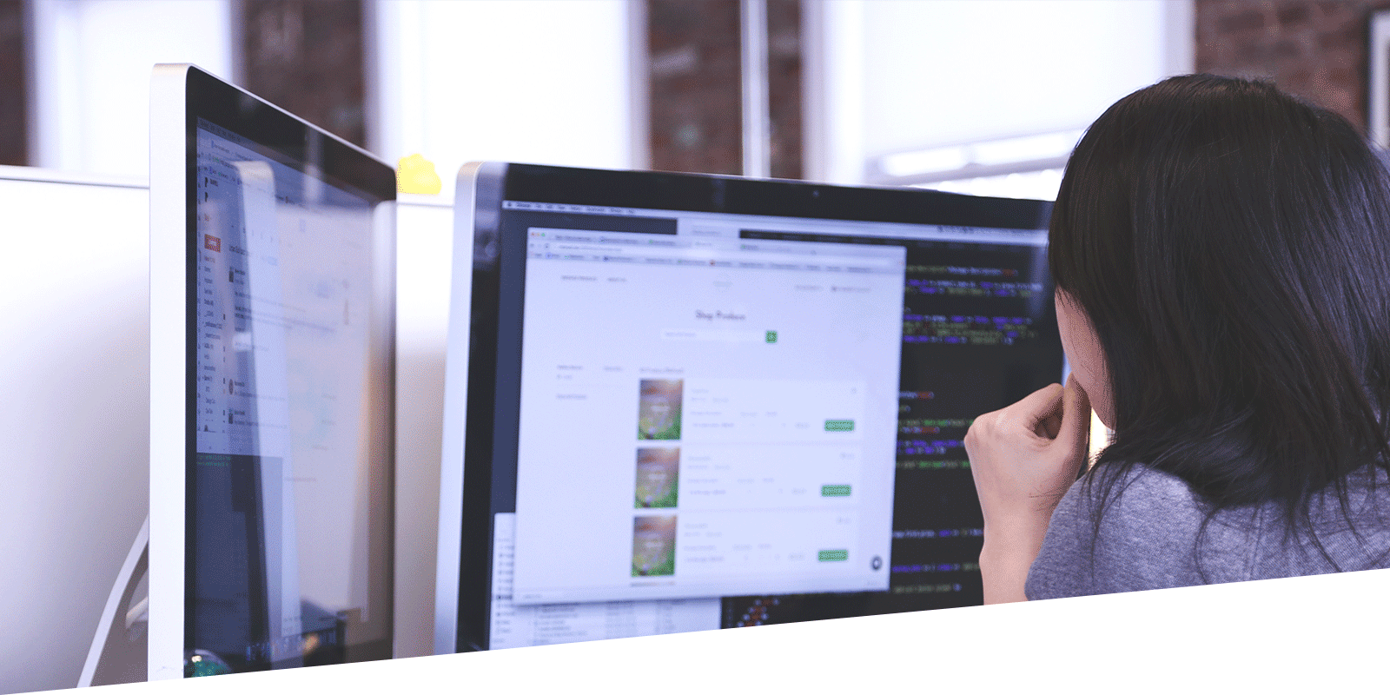
e-BAMS
(Budgeting Approval Mitratel B2S)

Slide 2
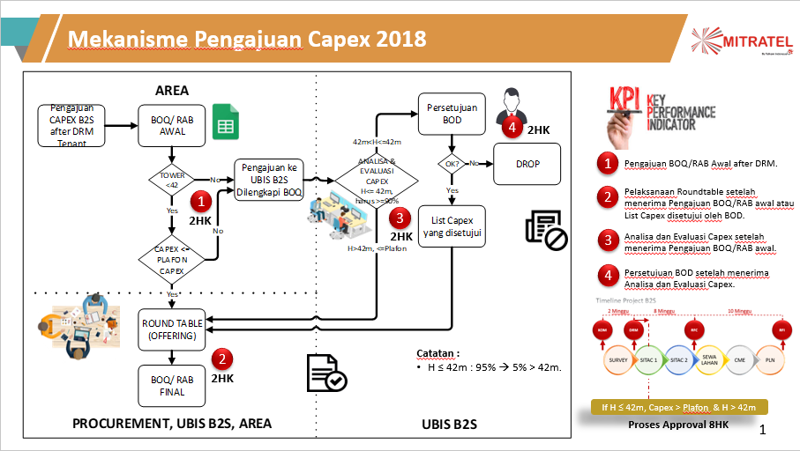
FLOW BERJALAN

Slide 3
HASIL ANALISA
Di mulai dari divisi PROCUREMENT yang mengupload project dan membuat biaya standart implementasi project berdasarkan ketinggian tower yang dibangun dalam sebuah project.
Project yang dikirim oleh divisi PROCUREMENT akan dikirim ke TENANT yang dituju ketika pengimputan project.
Tenant akan mulai mengisi form berupa biaya additional (tambahan) atau reduction (pengurangan) sedangkan untuk biaya standart implementasi sudah ditentukan oleh divisi PROCUREMENT (Tenant tidak bisa merubah data standart).
Data project yang dikirim oleh Tenant akan diterima oleh divisi AREA (WAPANG).
Data project yang diterima berdasarkan regional setiap WAPANG
WAPANG akan mengoreksi data yang dikirmkan oleh Tenant, dan jika ada data yang kurang maka WAPANG bisa me-reject (tidak bisa mengembalikan data tersebut), mengembalikan data tersebut kepada tenant yang bersangkutan untuk diperbaiki.
WAPANG juga bisa merubah angka untuk biaya additional (tambahan) atau reduction (pengurangan) yang dikirmkan oleh tanant.
Jika data yang dikirimkan sudah valid (sesuai SOP yang berlaku) maka WAPANG bisa mengajukan data tersebut ke PROJECT MANAGER AREA (Regional masing-masing WAPANG)
PROJECT MANAGER AREA juga bisa merubah angka untuk biaya additional (tambahan) atau reduction (pengurangan) yang dikirmkan oleh WAPANG.
PROJECT MANAGER AREA akan mengoreksi data yang dikirmkan oleh Tenant, dan jika ada data yang kurang maka PROJECT MANAGER AREA bisa me-reject (tidak bisa mengembalikan data tersebut), mengembalikan data tersebut kepada WAPANG yang bersangkutan untuk diperbaiki.
Jika data yang dikirimkan sudah valid (sesuai SOP yang berlaku) maka PROJECT MANAGER AREA bisa mengajukan data tersebut ke MANAGER AREA (headquarter).

Slide 4
MANAGER AREA juga bisa merubah angka untuk biaya additional (tambahan) atau reduction (pengurangan) yang dikirmkan oleh PROJECT MANAGER AREA .
MANAGER AREA akan mengoreksi data yang dikirmkan oleh Tenant, dan jika ada data yang kurang maka MANAGER AREA bisa me-reject (tidak bisa mengembalikan data tersebut), mengembalikan data tersebut kepada PROJECT MANAGER AREA yang bersangkutan untuk diperbaiki.
Jika data yang dikirimkan sudah valid (sesuai SOP yang berlaku) maka MANAGER AREA bisa mengajukan data tersebut ke PROCUREMENT(headquarter) / UBIS (headquarter) tergantung dari kondisi yaitu jika tinggi tower lebih dari 42 M dan Total biaya implentasi project melebihi plafon yang ada di project maka project tersebut akan menuju ke bagian UBIS dan jika dari kondisi diatas tidak ada maka project akan menuju bagian PROCUREMENT
Jika project menuju ke divisi UBIS maka divisi UBIS bisa membutuhkan approval BOD jika tergantung case yang terjadi. Tetapi divisi UBIS juga bisa langsung memberikan approval project sehingga project bisa segera diproses oleh bagian PROCUREMENT.
Divisi PROCUREMENT merupakan final sebuah project.
Noted :
*) Aplikasi masih dalam tahap perancangan dikarnakan pada meeting tanggal 23 Januari ada permintaan bahwa biaya implentasi berdasarkan tinggi dan sub regional tower yang akan dibangun
*) Permintaan upload biaya standart dengan excel pada meeting tanggal 23 Januari untuk menghindari terjadi kesalahan pengimputan angka.
*) permintaan jika project di repair mundur 1 step ke divisi sebelumnya (sudah terimplementasi di program).
*) untuk pengiriman lupa password user masih belum berjalan dikarnakan source code program perluu disetting di server

Slide 5
Teknologi Website Sistem
FrontEnd | Backend | Database
VUE JS 2.3 | Laravel 5.4 | PhpMyadmin 5.6.*
Bootstrap 3

Slide 6
USER AKSES LOGIN APLIKASI
TENANT | AREA | UBIS | PROCUREMENT | BOD
Email : tenant@gmail.com | Waspang Email: waspang@gmail.com | MANAGER Email : m_ubis@gmail.com | STAFF PROCUREMENT Email : Sp_procurement@gmail.com | BOD Email : bod@gmail.com
 | PROJECT MANAGER Email : pm_area@gmail.com | GENERAL MANAGER Email : Gm_ubis@gmail.com | MANAGER PROCUREMENT Email : mp_procurement@gmail.com
 | MANAGER Email : m_area@gmail.com | EXECUTIVE GENERAL MANAGER Email : Egm_ubis@gmail.com
Noted : *) Silahkan akses ke link http://test.nugrohoaditya.xyz/ *) untuk default password : 12345

Slide 7
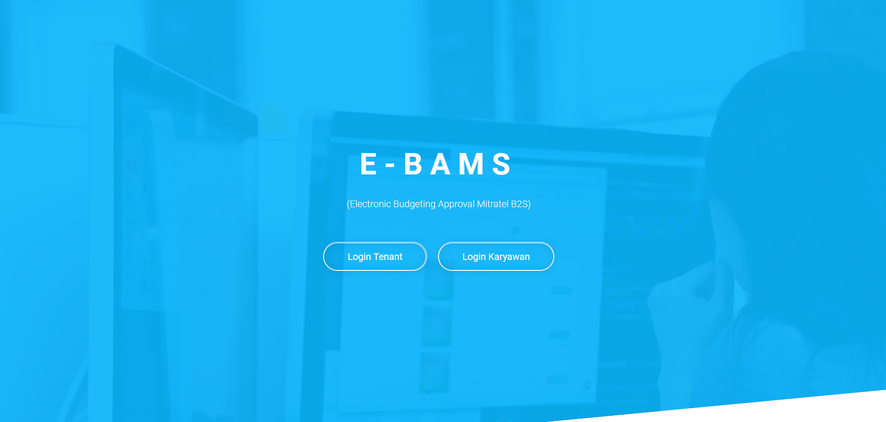
TAMPILAN APLIKASI

Slide 8
Deksripsi Tampilan
Button Login Tenant diperuntukan Tenant Login
Button Login Karyawan diperuntukan untuk divisi AREA,UBIS,PROCUREMENT dan BOD

Slide 9
TAMPILAN UNTUK TENANT

Slide 10
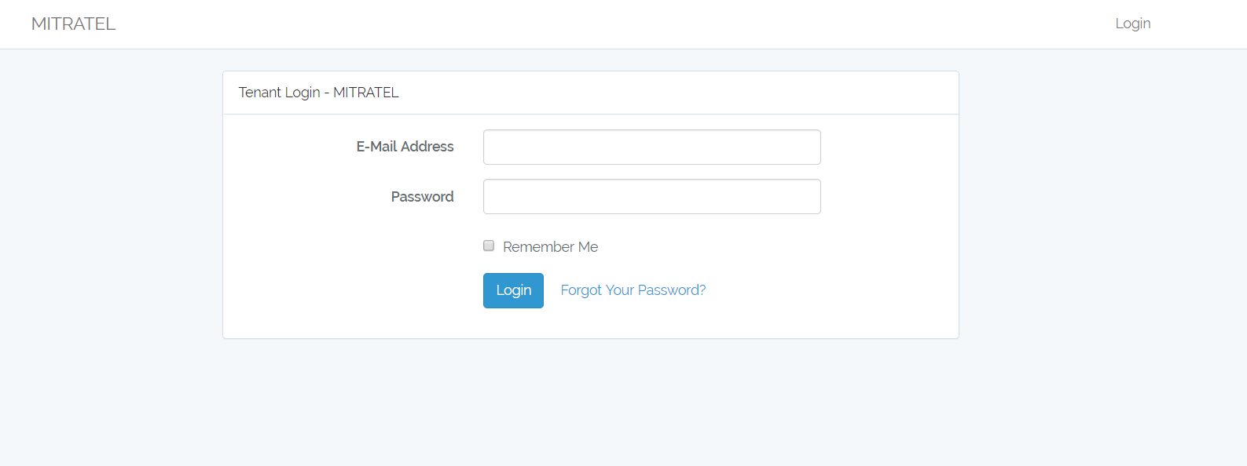
Tampilan Login
1. Masukan email dan password yang sudah didaftarkan

Slide 11
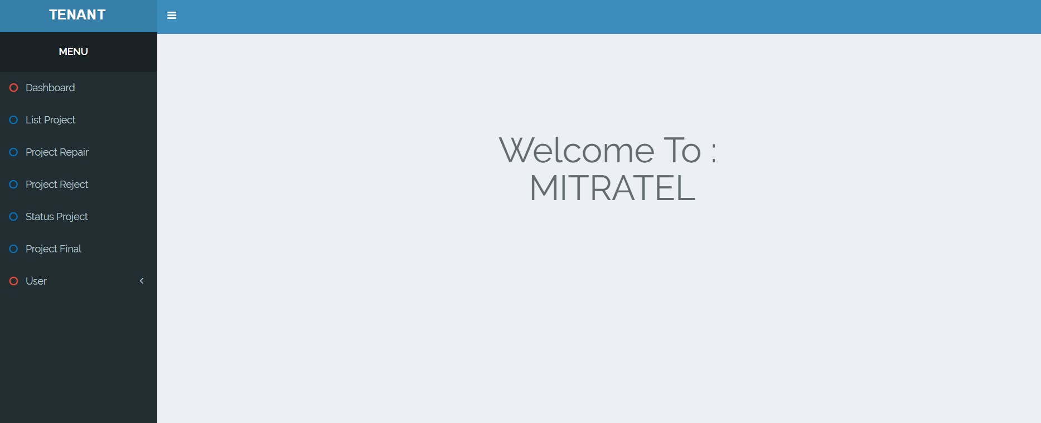
Halaman Beranda Tenant

Slide 12
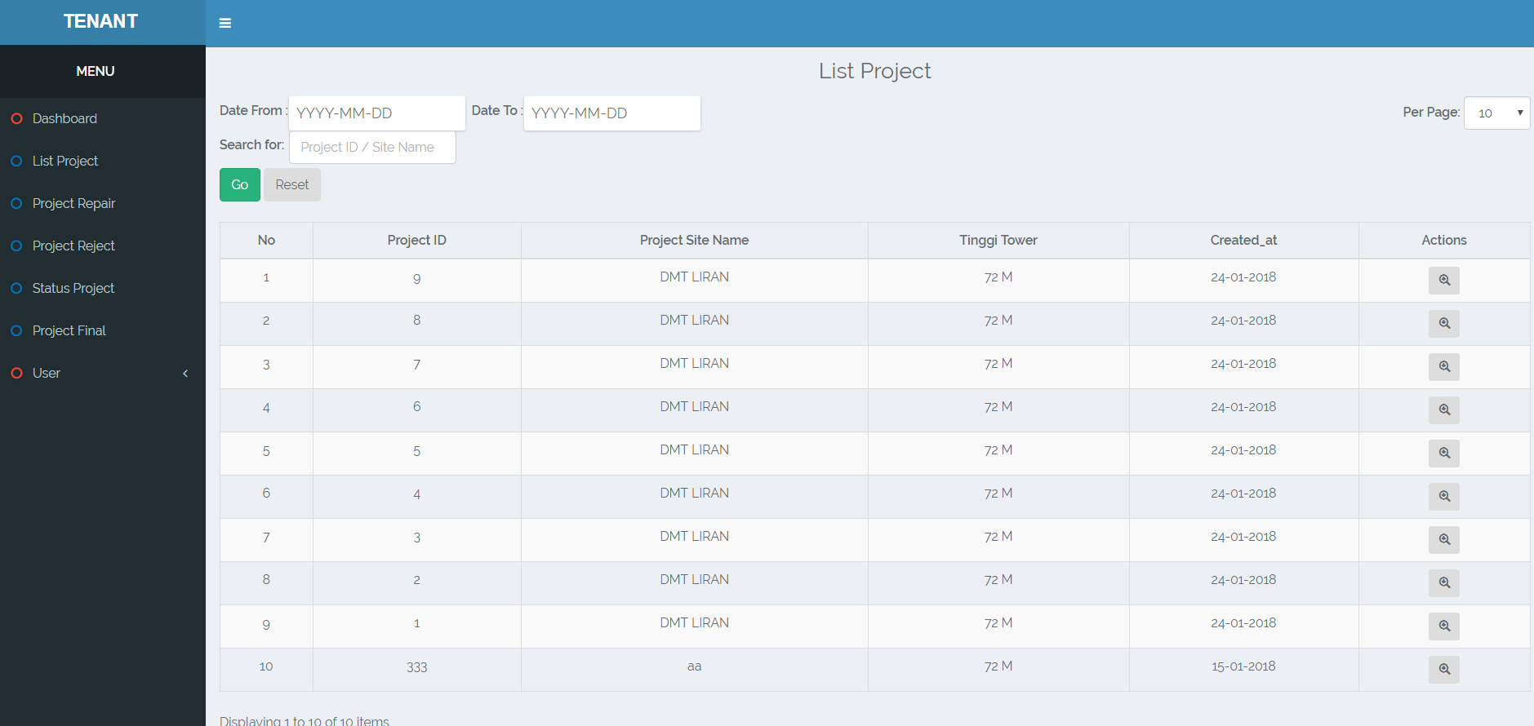
List Project Yang Harus Dikerjakan Oleh Tenant data yang diterima tergantung dari tenant ID yang diadaftar di project

Slide 13
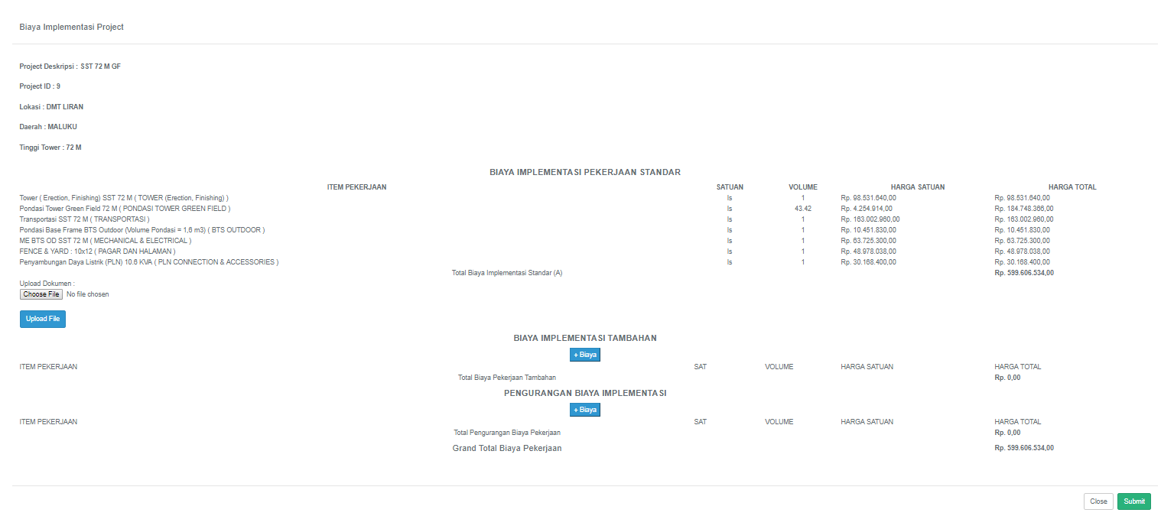
Form Input Project Di Tenant

Slide 14
TAMPILAN UNTUK USER

Slide 15
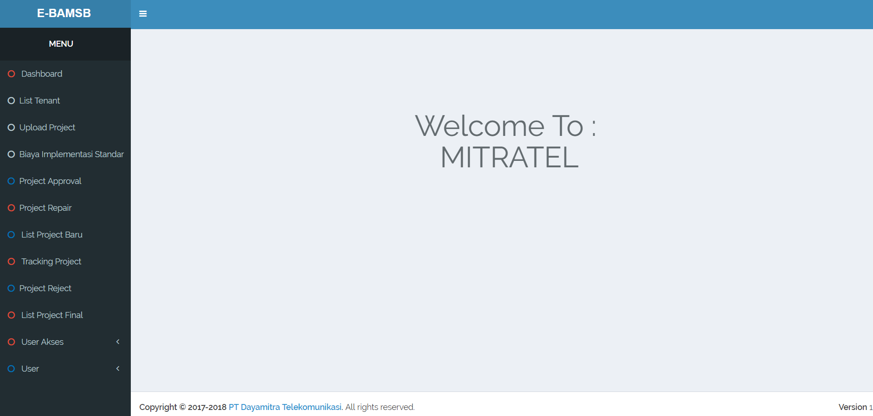
Halaman Beranda Untuk User PROCUREMENT

Slide 16
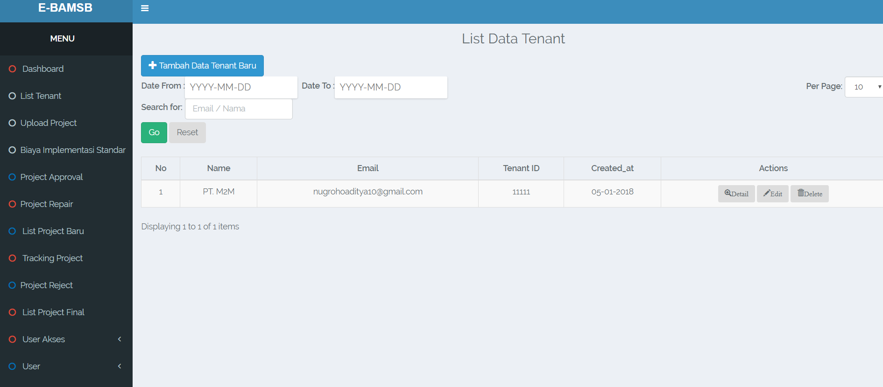
List Data tenant yang didaftarkan

Slide 17
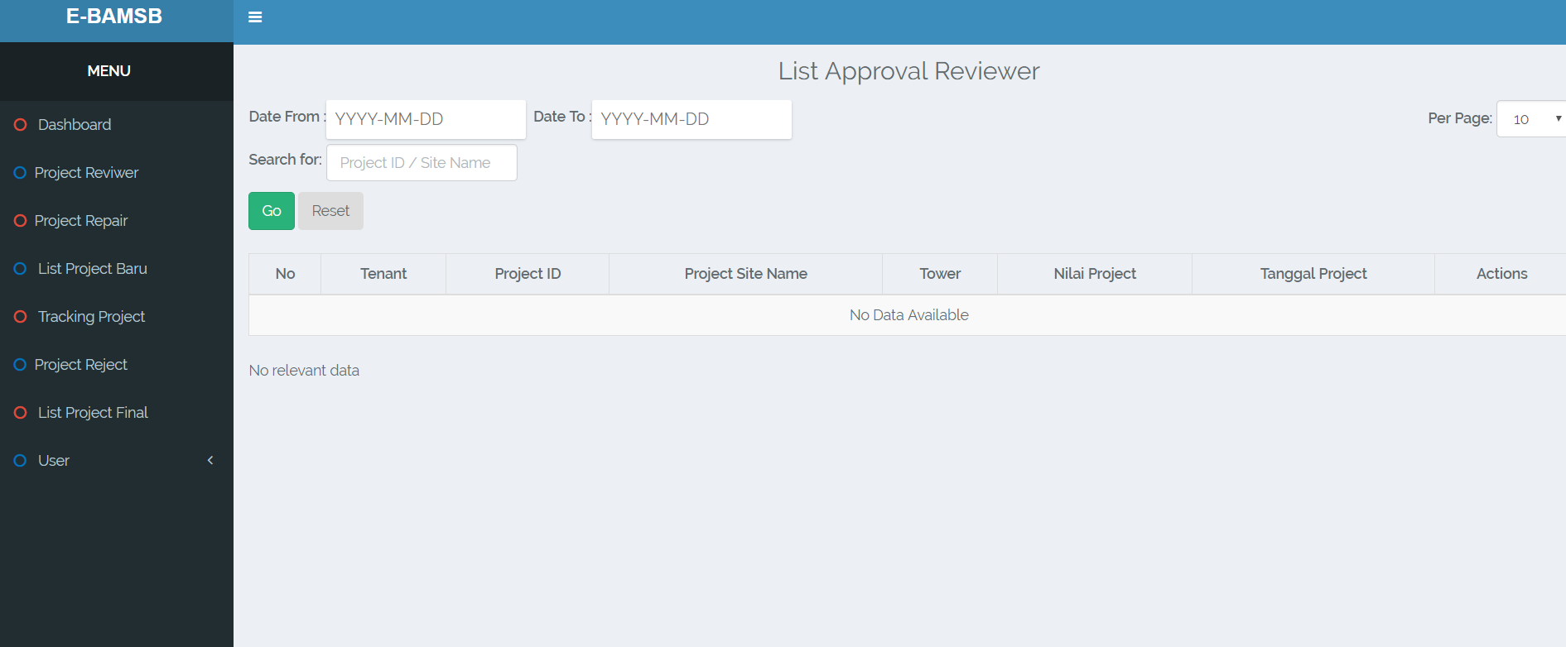
Halaman APPROVAL Untuk WASPANG

Slide 18
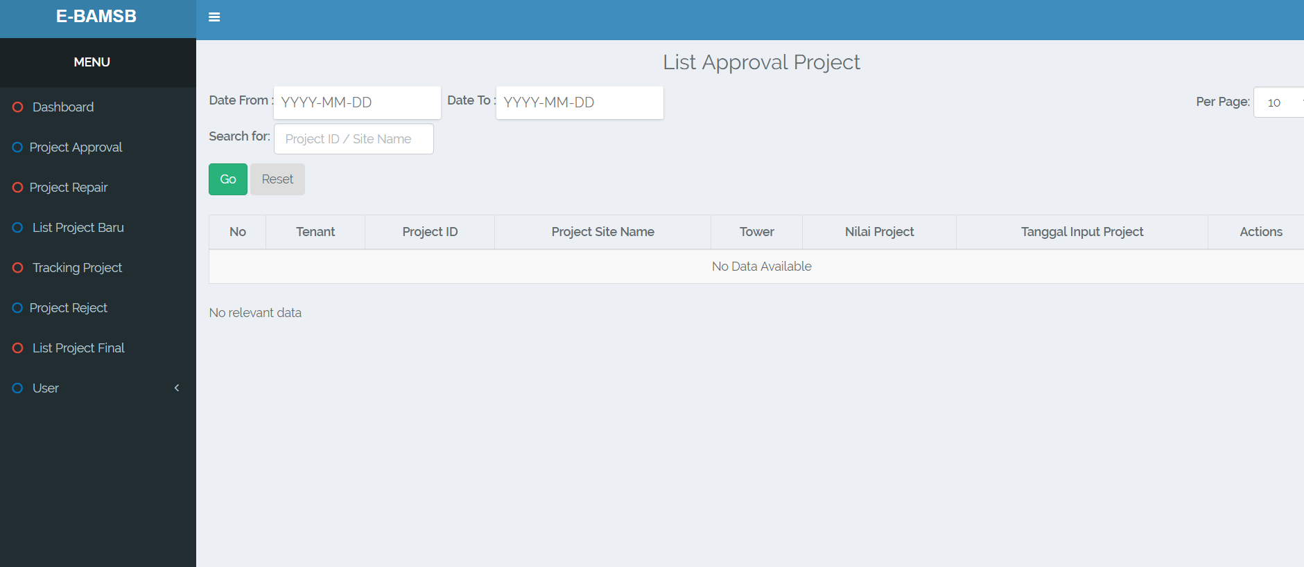
Halaman APPROVAL Untuk PROJECT MANAGER AREA

Slide 19
Halaman APPROVAL Untuk MANAGER AREA

Slide 20
Halaman APPROVAL Untuk UBIS

